Slide 1
GESTION DE LA SALUD EN LAS JURISDICCIONES MUNICIPALES Y PROVINCIALES
Dra. Beatriz H. Carlini
Directora Hospital Municipal
La Cumbre

Slide 2
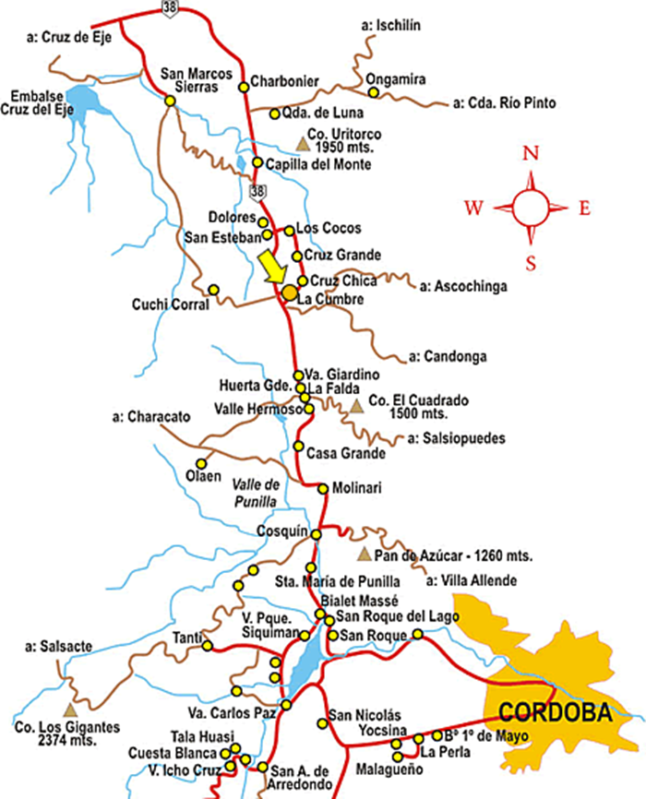
La Cumbre

Slide 3
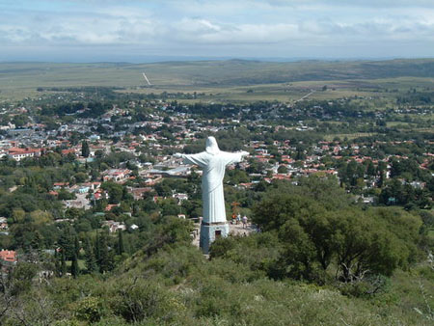
La Cumbre

Slide 4
La Cumbre Actividades economicas
1. Turismo | 4. Empleo público
2. Hotelería | 5. Comercio
3. Gastronomía | 6. Agro-ganadería

Slide 5
La Cumbre Indicadores Demogràficos
POBLACION | 7916
CRECIMIENTO INTERCENSAL | 12.77 %
DENSIDAD POBLACIONAL | 20 hab/km2
POBLACION URBANA | 73,90%
POBLACION RURAL | 26,10%
NACIDOS VIVOS POR AÑO | 112

Slide 6
La Cumbre Indicadores de estado de salud situaciones de riesgo
% DE EMBARAZOS EN ADOLESCENTES | 46,20%
% DE NACIDOS VIVOS DE BAJO PESO AL NACER | 9%
% DE NACIDOS VIVOS DE MADRES ADOLESCENTES | 9,10%
COBERTURA DE INMUNIZ. INFERIOR A 95%
MENOR 1 AÑO | BCG 83,%
18 MESES | SABIN Y CUADRUPLE 83,3%
PREVALENCIA DE FRCV | DATOS DE LA EN FRCV

Slide 7
La Cumbre Indicadores de estado de salud
CAUSAS DE MORBILIDAD | ONCOLOGICAS- EPOC-SOBREPESO OBESIDAD Y DERIVADAS
BROTES EPIDEMICOS | 2 GRIPE B EN 2011 - GRIPE A EN 2013
INTOXICACIONES | ERROR DE REGISTRO
SITUACION CATASTROFICA | SEQUIA NO HUBO INCENDIOS EN 2013
HIV EN EMBARAZADAS | 1 CASO EN 2012
DISCAPACIDAD | 2,02 DEL TOTAL PROV. 1587 DISCAPACITADOS EN 2007
TASA BRUTA DE MORTALIDAD GENERAL | 297 / 1000 ENTRE 2007-2011

Slide 8
La Cumbre Sistemas y servicios de salud
% DEL PRESUPUESTO A SALUD | 7.81%
% DE POBLACION SIN O.S. | 62%
HOSPITAL MUNICIPAL | 1
MEDICOS | 12
ENFERMERIA | 6
PROFESIONALES NO MEDICOS | 9
PERSONAL NO MEDICO | 9
CAMAS DISPONIBLES | 11
CENTRO INTEGRADOR COMUNITARIO | 1
CLINICAS | 1
SERVICIO DE EMERGENCIA | 1

Slide 9
La Cumbre Estructura por dimensiones especificas
CONTROL PRENATAL PERINATAL Y PARTO | CUMPLEN CONDICIONES OBSTETRICAS Y NEONATALES ESENCIALES
 | USAN PROTOCOLOS BASADOS EN LA EVIDENCIA
 | Y GUIAS CLINICAS DE MANEJO DE ENF PREVALENTES
 | ACTIVIDADES DE PREVENCION Y PROMOCION
SALUD INTEGRAL DEL NIÑO H/6 AÑOS | CONTROLES ANTROPOMETRICOS- CONSEJERIA
VIGILANCIA EPIDEMIOLOGICA | 2 CENTRO DE VACUNACION- MANUALES DE NORMAS NACIONALES DE VACUNACION Y REGISTRO
PREVENCION DE ENF. CARDIOVASCULAR | REGISTRO DE INFORMACION- ESTUDIOS COMPLEMENTARIOS- TTO
 | ACTIVIDADES DE PREVENCION Y PROMOCION

Slide 10
La Cumbre
CAMPAÑA DEL PAP
SE REALIZA ANUALMENTE DESDE 1996 EN UN SOLO DIA CON 13 MEDICOS GINECOLOGOS
CAMPAÑA DE LA PROSTATA
JUNTO A LA FUCDIM DESDE 2004 ANULMENTE
CAMPAÑA DE MAMOGRAFIA
CON MAMOGRAFO PCIAL CADA 2 AÑOS
CAMPAÑA DEL LUNAR
ANUALMENTE CON LA CATEDRA DE DERMATOLOGIA DEL HOSPITAL PEDIATRICO DEL NIÑO JESUS

Slide 11
La Cumbre
CAMPAÑA DE CONTROL DEL NIÑO SANO
CON HOSPITAL.PEDIATRICO CADA 2 AÑOS
EN INICIO ESCOLAR ANUALMENTE
CAMPAÑA DE FACTORES DE RIESGO
2 VECES AL AÑO
CONTROL DE VACUNACION
ESCOLAR
VACUNACION DE ADULTOS MAYORES
CON VACUNA dT EN TRABAJADORES

Slide 12
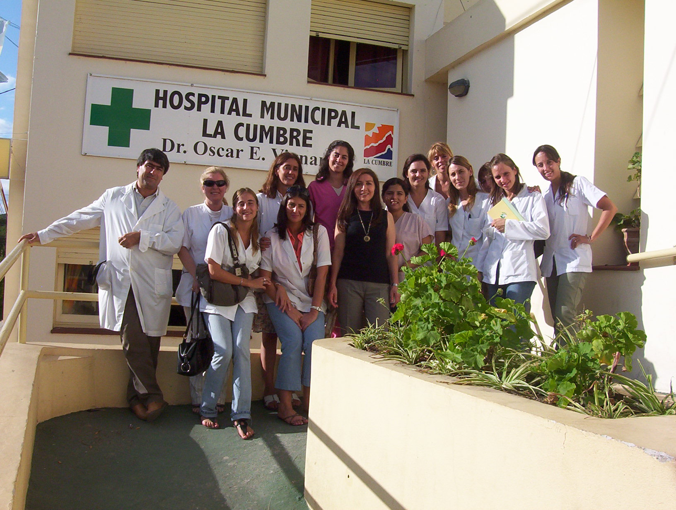
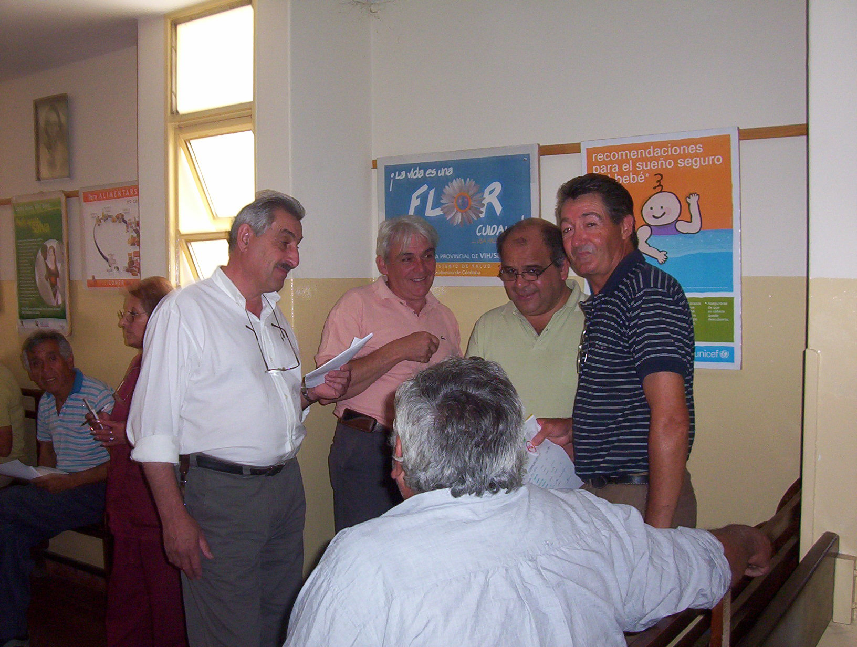
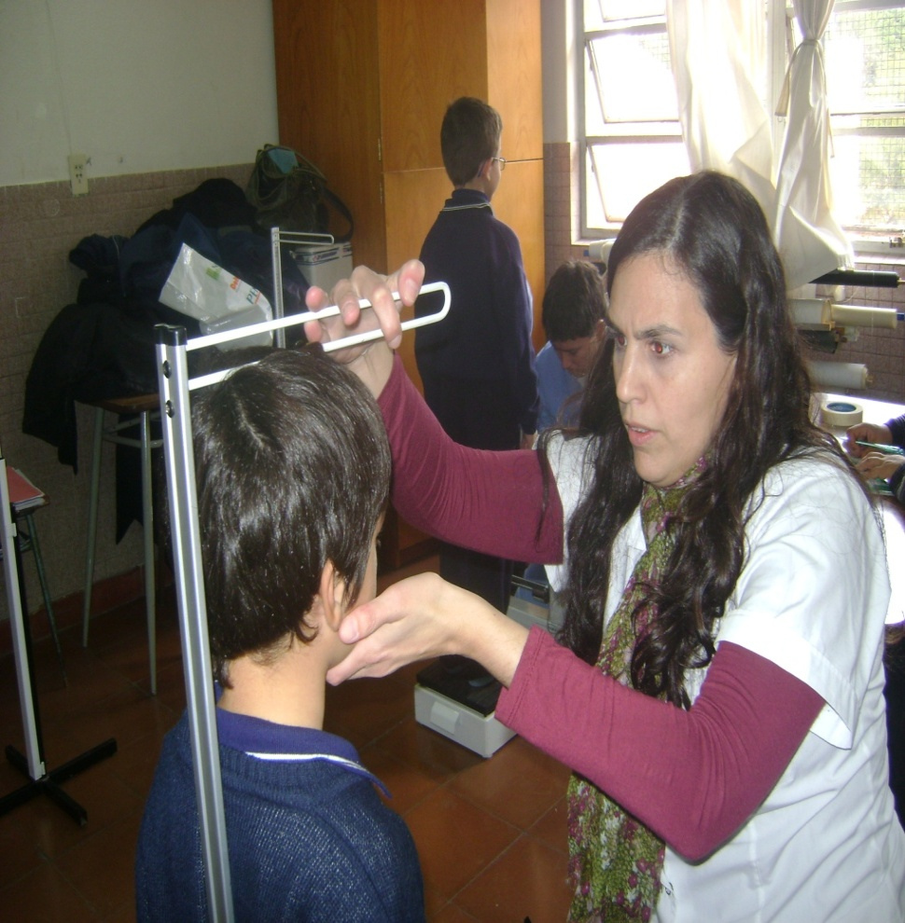
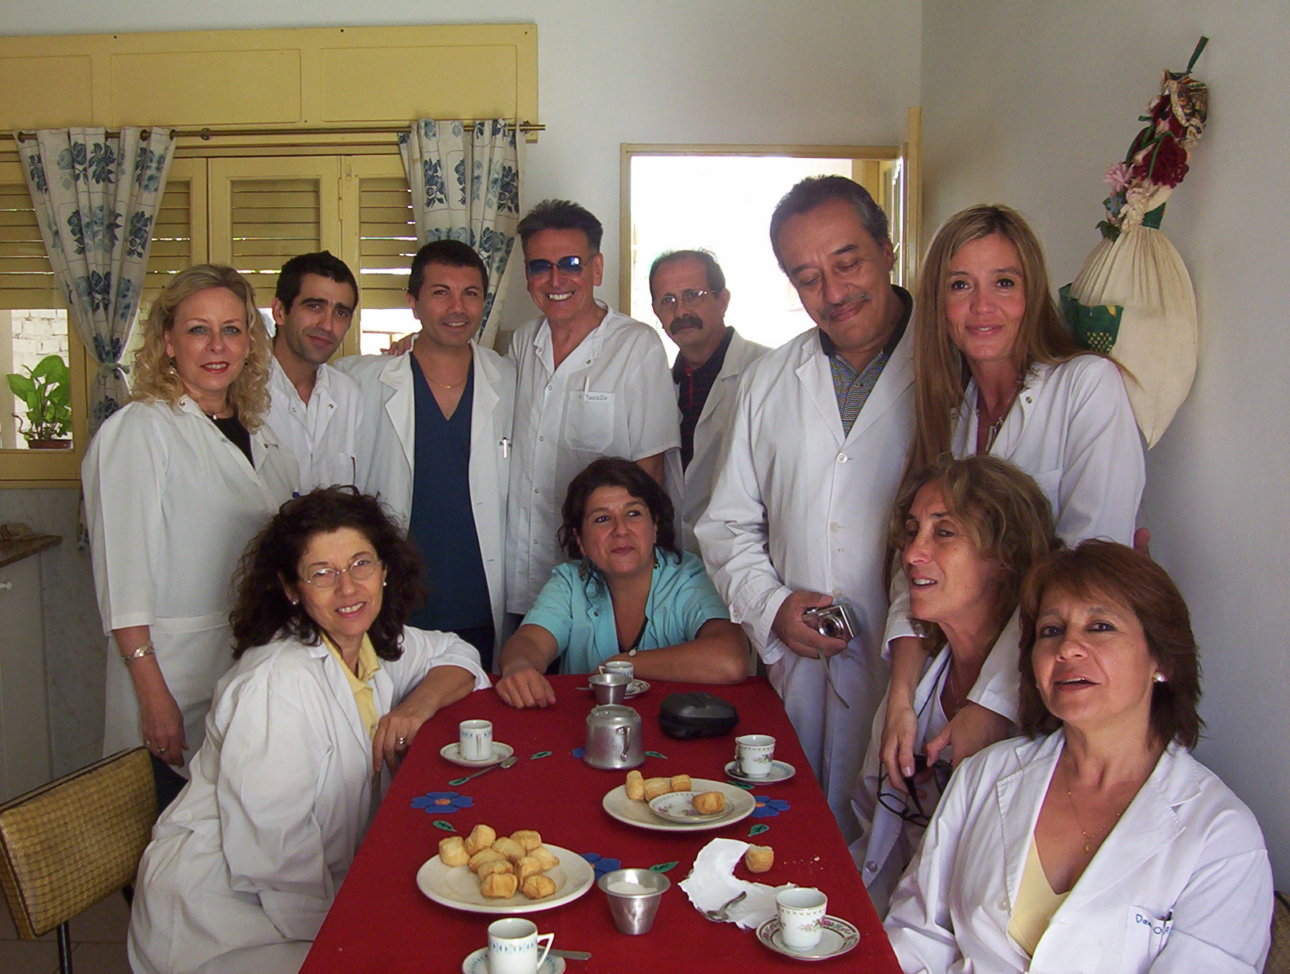

Slide 13
PROBLEMÁTICA DE SALUD PUBLICA
Para asegurar el desarrollo de la salud de la población se necesita un número suficiente de trabajadores de salud, adecuadamente integrado y bien distribuido por tipo y nivel de servicios, capacitado y motivado.

Slide 14
PROBLEMÁTICA DE SALUD PUBLICA
La función de desarrollo de Recursos Humanos en Salud es compleja y políticamente sensible porque implica el compromiso de los encargados de adoptar decisiones en todos los niveles político- técnicos para impulsar las inversiones de largo plazo orientadas a contar con una fuerza laboral adecuada y motivada y a crear un entorno de trabajo que estimule el desempeño sostenido de los trabajadores de salud.

Slide 15
PROBLEMÁTICA DE RRHH EN SALUD
ESTRATEGIAS
OFRECER RECOMPENSAS ATRACTIVAS
INCENTIVOS - CONTRATOS ESTABLES
MECANISMOS EFECTIVOS PARA INSTALACION DE PERSONAL EN AREAS REMOTAS A CENTROS ALTAMENTE URBANIZADOS
CAPACITACION DESCENTRALIZADA
FORMACION DE TUTORES QUE ACOMPAÑEN A LOS JOVENES PROFESIONALES EN EL INTERIOR
FACILITAR RECURSOS PARA PONER EN PRACTICA LA APS

Slide 16
PROBLEMÁTICA DE RRHH EN SALUD
CAPACITACION DE TODO EL PERSONAL
ENFERMERIA
ADMINISTRATIVAS
SOBRECARGA DE ACTIVIDADES
PERSONAL UNICO
NO SOLO EN CUANTO A CAPACITACION TÉCNICA SINO APRENDER A TRABAJAR INTERDISCIPLINARIA E INTEGRALMENTE EN EQUIPO APORTANDO DISTINTAS MIRADAS DE LOS PACIENTES

Slide 17
No hay nada malo con cambiar, si es en la dirección correcta

